Slide 1

基于神经网络进行的股票预测
小组成员：
胡存浩
胡至祎
梅畅
董佳鑫

Slide 2

目
录
01
项目概述
CONTENTS
Summary of item
02
代码展示
Results show

Slide 3

1
PART ONE
项目概述

Slide 4

工作内容回顾
A
使用akshare这个模块获取2018.7.1之前的数据用于建立模型，但是akshare获得的数据是该支股票上市以来至今的数据，而我们预测股票数据的范围是2018.7.1-2020.7.1，因此，我们使用drop函数和添加索引的方法获得了1999-2017年的股票数据，使用print()函数将数据输出，可以看到，我们得到的数据在时间上是符合建模要求的。

Slide 5
工作内容回顾
A
接下来，我们使用已经完成定义build_model()函数建立一个基于神经网络的模型，build_model()函数是一个用于预测未来股票数据的函数，建立好模型后，我们开始对模型进行训练。数据从输入开始，通过定义好的函数，依次进行各节点定义的运算，一直运算到输出。用已有的1999年-2017年的数据，通过不断的优化确定模型（函数）的参数，参数确定后的模型（函数）得到训练的结果。得到模型后，我们使用numpy对模型进行检验。模型建立完成后，我们使用该模型进行股票数据的预测，得到的结果储存在model之中，便于以后进行调用 。

Slide 6
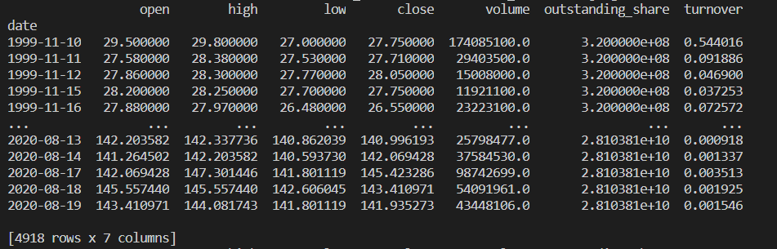
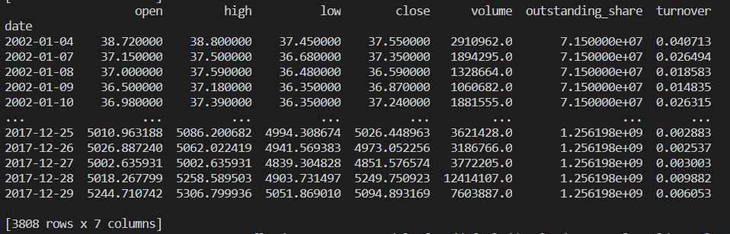
使用akshare获取的原数据展示
截取后用于建立模型的数据展示

Slide 7
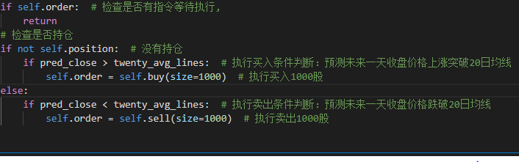
策略程序
按照股市经验，当预测出未来一天收盘价超过20日均线时，则买入1000股，当预测出未来一天收盘价跌破20日均线时，则卖出1000股。

Slide 8
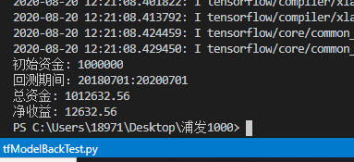
项目数据展示
运行程序后，在1000000的初始资金的情况下，回测两年收益为12632.56元。

Slide 9
工作内容回顾
B
从baostock上获取股票代码为sh.600519的股票的2018.7.1-2020.7.1的交易数据，通过计算部分因子值和因子值与收益之间的相关性系数，由相关性系数进行交易策略的制定与未来收益的确定。其中交易策略为根据RSI值的变动情况来确定买入卖出动作。

Slide 10
2
PART TWO
Results show
代码展示

Slide 12
THANKS
特别感谢项目实行过程中给予指导的郑老师、谢筱涵学姐和薛凤鸣学长

